Slide 1
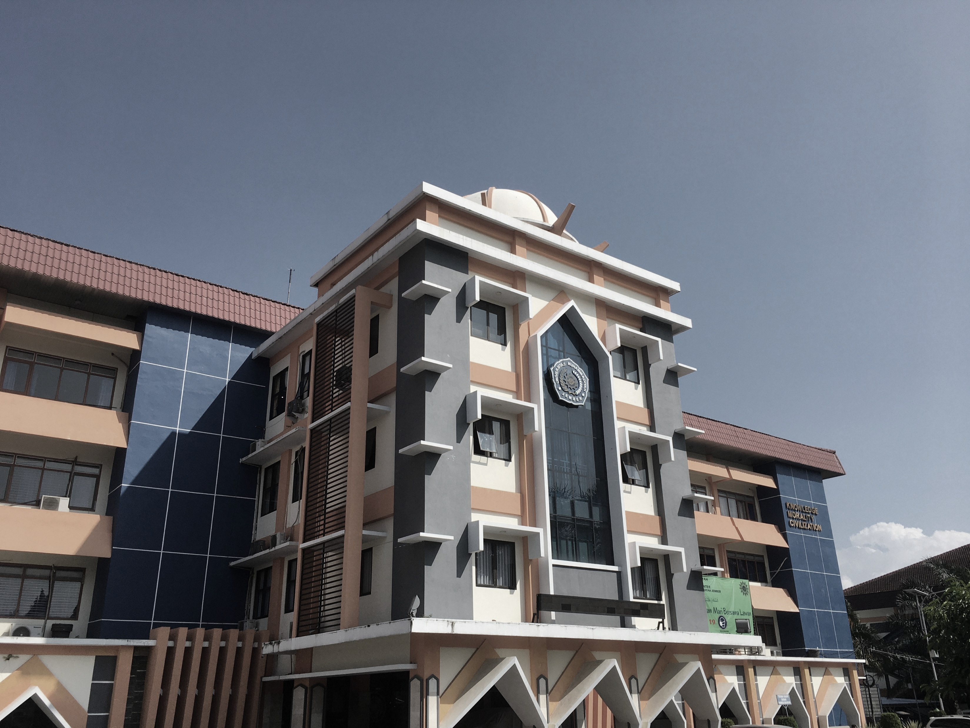
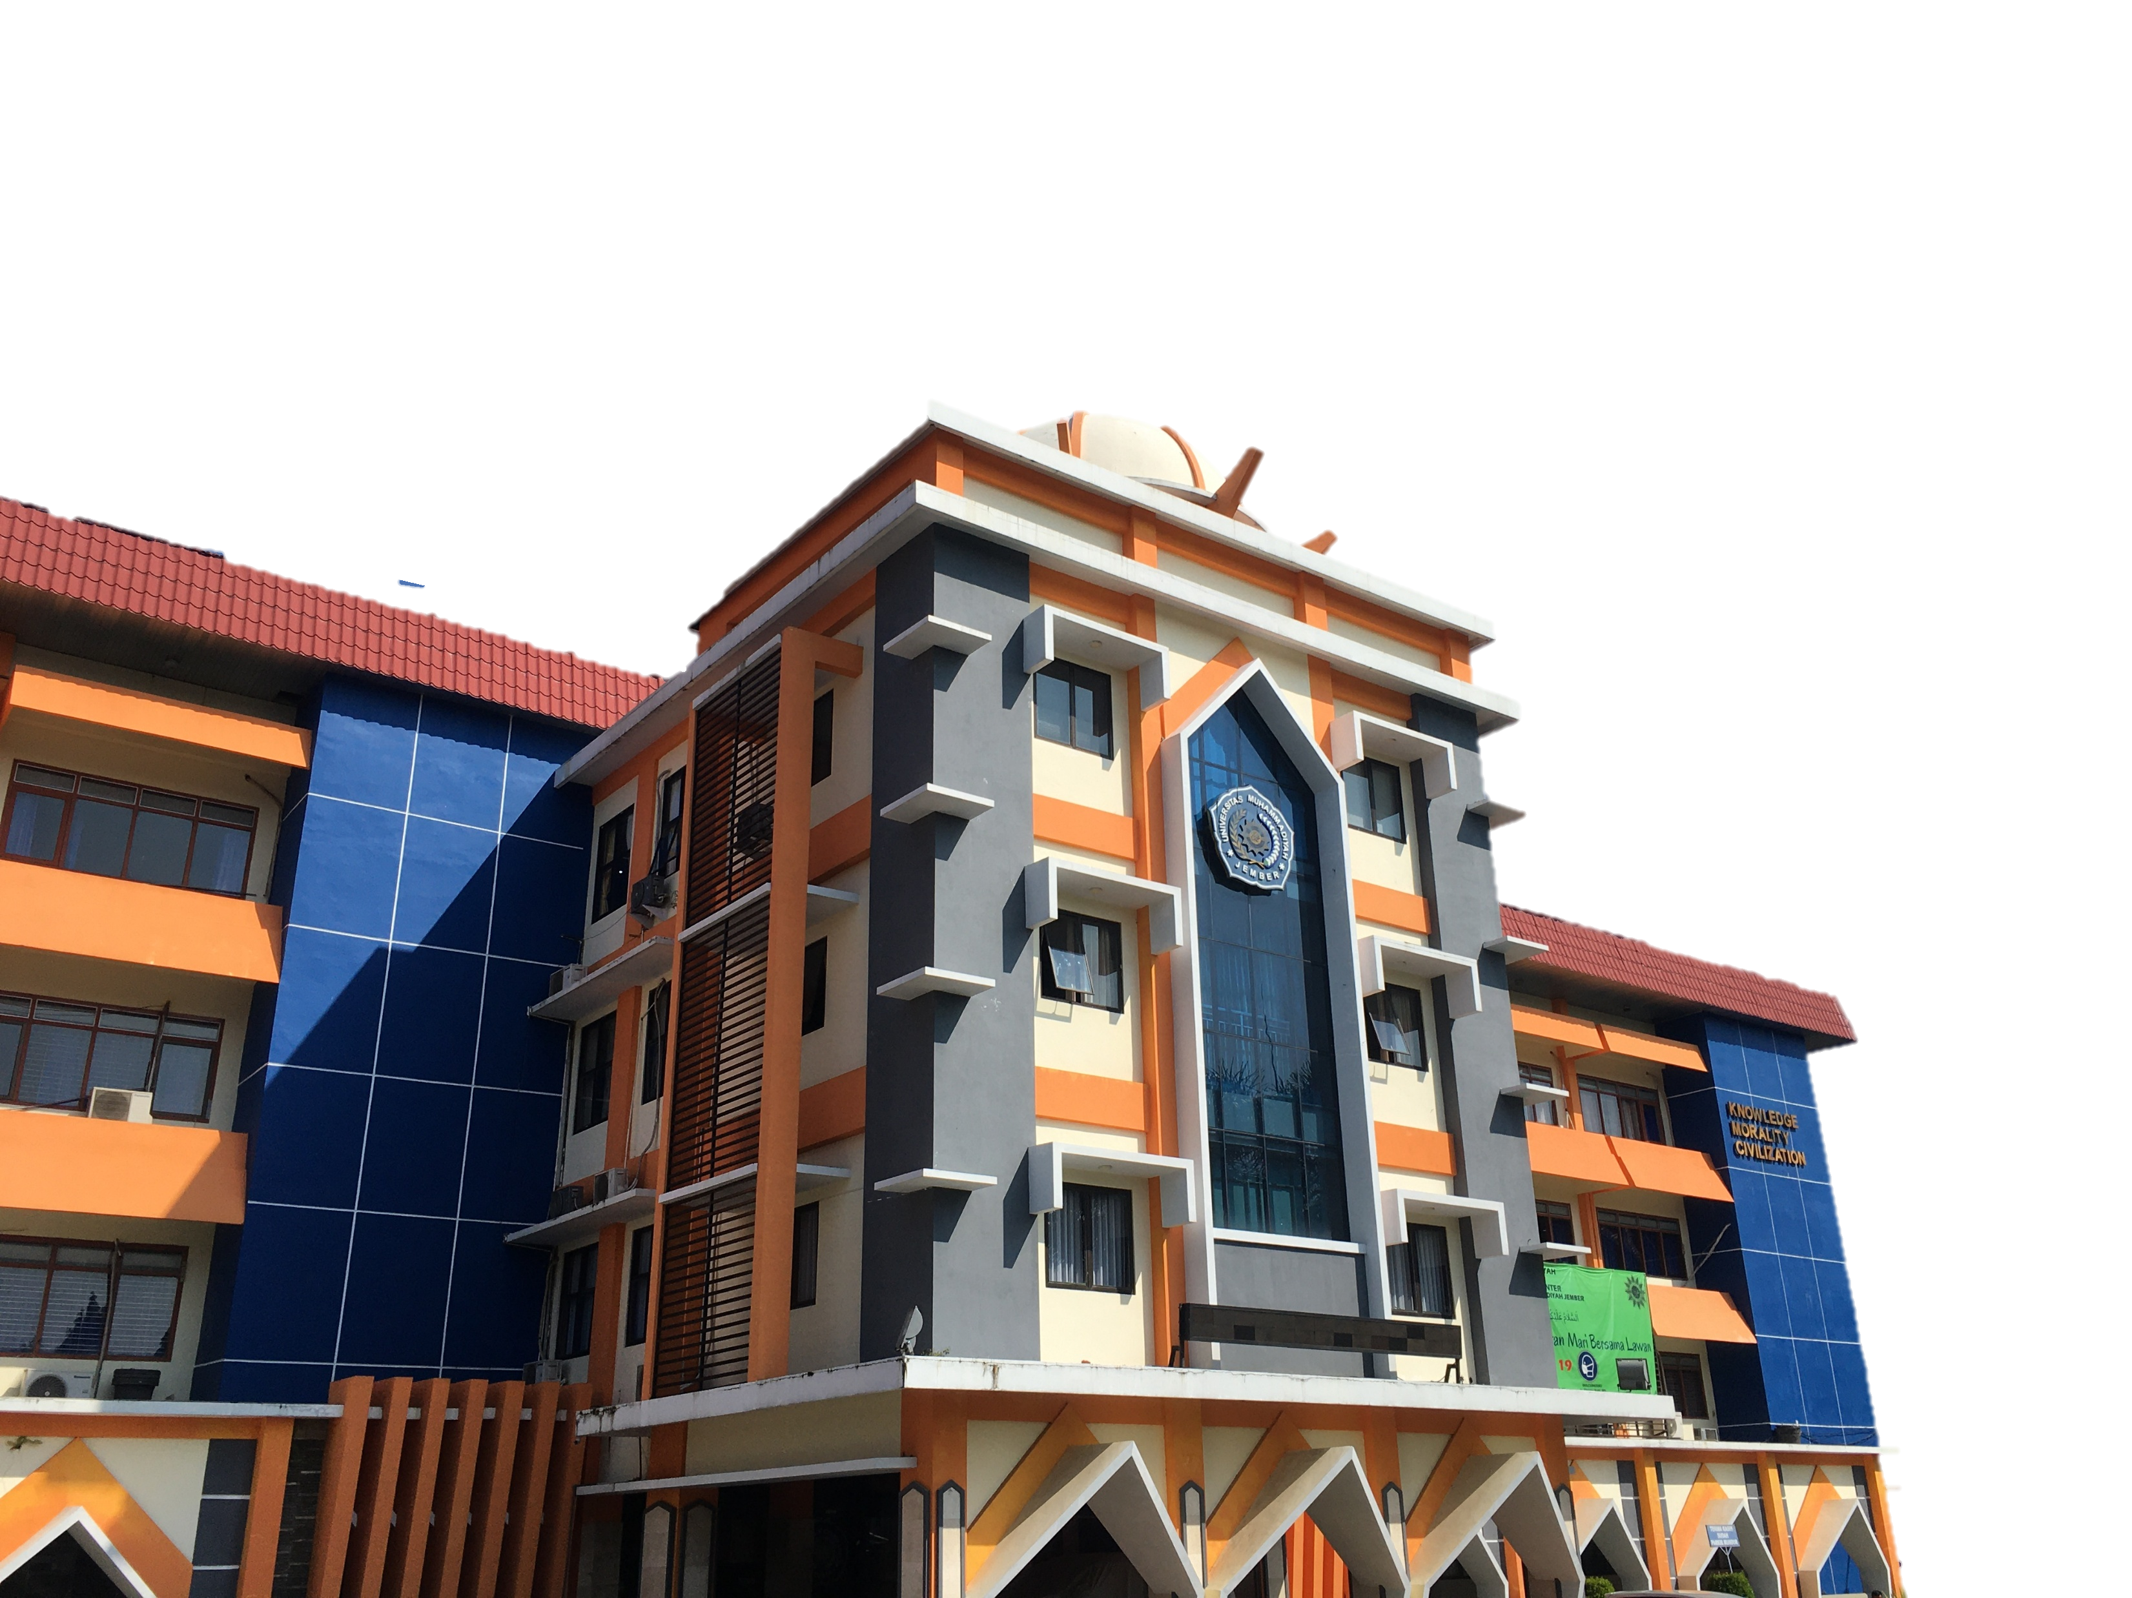
UNMUH JEMBER

Slide 2
SEMINAR ARTIKEL
SEMINAR ARTIKEL
“Menyelidiki Dinamika Sosial Dalam Novel Gadis Kretek Karya Ratih Kumala: Sebuah Studi Sastra Tentang Nilai-nilai Budaya Tradisional Dan Modernitas”
UNMUH JEMBER
Dinda ayu wilujeng
Oleh:
Hasan Suaedi
Agus Milu Susetyo
Fakultas Keguruan dan Ilmu Pendidikan
Program Studi Bahasa dan Sastra Indonesia

Slide 3
Dosen Pembimbing 1
Dosen Pembimbing 2
Dr. Hasan Suaedi, M.Pd.
Agus Milu Susetyo, M.Pd
NIDN : 0710028701
NIDN : 0718088601
YANG TERHORMAT KEPADA
SIDANG TABS
“Dinamika Sosial Dalam Novel Gadis Kretek Karya Ratih Kumala”
Disusun oleh:
Dinda Ayu Wilujeng
2110221034
Program Studi Bahasa dan Sastra Indonesia
Fakultas Keguruan dan Ilmu Pendidikan
Program Studi Bahasa dan Sastra Indonesia
Fakultas Keguruan dan Ilmu Pendidikan

Slide 4
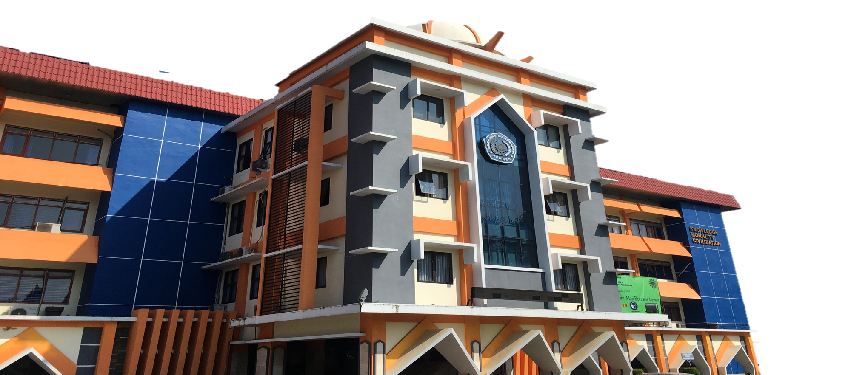
YANG TERHORMAT KEPADA
Dosen Penguji
Dr. Eka Nova Ali Vardani, M.Pd
NIDN : 1985111011503628
Dosen Pembimbing 1
Dosen Pembimbing 2
Dr. Hasan Suaedi, M.Pd.
Agus Milu Susetyo, M.Pd
NIDN : 0710028701
NIDN : 0718088601
Program Studi Bahasa dan Sastra Indonesia
Fakultas Keguruan dan Ilmu Pendidikan
CHAPTER 1
Pendahuluan

Slide 5
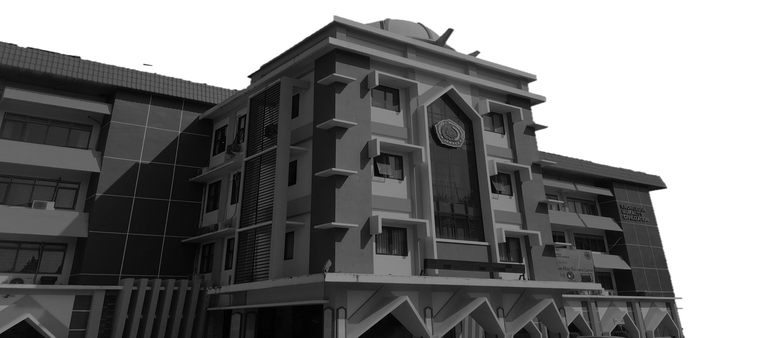
CHAPTER 1
Pendahuluan
Peneliti tertarik karena Gadis Kretek menggambarkan dinamika sosial Indonesia,terutama dalam konteks industri kretek, kesetaraan gender, dan konflik keluarga. Novel ini dianggap sebagai cerminan dari transformasi sosial, budaya, dan ekonomi yang signifikan dalam masyarakat Indonesia.
Penelitian ini bertujuan untuk menganalisis dinamika sosial yang tercermin dalam Gadis Kretek karya Ratih Kumala, dengan fokus pada aspek perubahan sosial dalam masyarakat, seperti kesetaraan gender, hubungan keluarga, dan norma budaya Jawa yang digambarkan dalam cerita.

Slide 6
TUJUAN
Perubahan sosial dalam masyarakat, khususnya pada masa Indonesia tahun 1930-an,
Kesetaraan gender dan perjuangan perempuan, yang direpresentasikan melalui karakter Jeng Yah dan Roemaisa,
Hubungan keluarga dan konflik internal, serta bagaimana konflik tersebut mencerminkan pergeseran nilai,
Norma budaya Jawa, dalam ketegangan antara tradisi dan modernitas.
Penelitian ini bertujuan untuk menganalisis dinamika sosial yang tercermin dalam Gadis Kretek karya Ratih Kumala, dengan fokus pada aspek perubahan sosial dalam masyarakat, seperti kesetaraan gender, hubungan keluarga, dan norma budaya Jawa yang digambarkan dalam cerita.

Slide 7
Karya sastra muncul dari imajinasi penulis yang secara inheren terikat dengan realitas sosial dan permasalahan di sekitarnya, karena mereka berada dalam lingkup waktu dan tempat tertentu. Dalam konteks ini, penulis sering kali berinteraksi dengan isu-isu sosial. Dalam dunia sastra, fokus utama adalah perjuangan untuk memberikan suara.
dinamika sosial tercermin dalam hubungan antar tokoh, terutama terkait dengan kesetaraan gender, perjuangan perempuan, dan pergeseran nilai-nilai dalam masyarakat Jawa.
Penelitian ini bertujuan untuk menganalisis dinamika sosial yang tercermin dalam Gadis Kretek karya Ratih Kumala, dengan fokus pada aspek perubahan sosial dalam masyarakat, seperti kesetaraan gender, hubungan keluarga, dan norma budaya Jawa yang digambarkan dalam cerita.

Slide 8
Obyek utama dalam penelitian ini adalah novel Gadis Kretek karya Ratih Kumala, sebuah karya sastra yang secara mendalam menggambarkan struktur sosial masyarakat Indonesia pada tahun 1930-an. Novel ini dipilih karena kaya akan representasi fenomena sosial dan budaya, menangkap sebuah masa ketika Indonesia mengalami transformasi yang signifikan.
Penelitian ini menggunakan desain penelitian kualitatif yang secara fundamental berlandaskan pada analisis sastra, memungkinkan eksplorasi mendalam terhadap dinamika social yang terjalin dalam novel Gadis Kretek.
Desain Penelitian
Desain Obyek
CHAPTER 2
Metode Penelitian
Teknik Pengumpulan Data
Pengumpulan data dilakukan melalui pendekatan deskriptif kualitatif yang mengintegrasikan studi pustaka dan dokumentasi. Pada tahap awal, metode membaca dan pencatatan memungkinkan peneliti untuk mendalami teks Gadis Kretek, mengidentifikasi detail yang relevan terkait konflik sosial, dinamika budaya, dan pergeseran nilai
Instrumen Penelitian
penelitian ini menggunakan serangkaian instrumen penelitian yang dirancang untuk menangkap dan menjelaskan berbagai dimensi teks yang kompleks. Proses utama dalam penelitian ini adalah metode membaca dan pencatatan, di mana peneliti secara sistematis membaca keseluruhan teks untuk mengidentifikasi dan mencatat informasi penting yang secara langsung terkait dengan fokus penelitian

Slide 9
Obyek utama dalam penelitian ini adalah novel Gadis Kretek karya Ratih Kumala, sebuah karya sastra yang secara mendalam menggambarkan struktur sosial masyarakat Indonesia pada tahun 1930-an. Novel ini dipilih karena kaya akan representasi fenomena sosial dan budaya, menangkap sebuah masa ketika Indonesia mengalami transformasi yang signifikan.
Penelitian ini menggunakan desain penelitian kualitatif yang secara fundamental berlandaskan pada analisis sastra, memungkinkan eksplorasi mendalam terhadap dinamika social yang terjalin dalam novel Gadis Kretek.
Desain Penelitian
Desain Obyek
Instrumen Penelitian
Teknik Pengumpulan Data
penelitian ini menggunakan serangkaian instrumen penelitian yang dirancang untuk menangkap dan menjelaskan berbagai dimensi teks yang kompleks. Proses utama dalam penelitian ini adalah metode membaca dan pencatatan, di mana peneliti secara sistematis membaca keseluruhan teks untuk mengidentifikasi dan mencatat informasi penting yang secara langsung terkait dengan fokus penelitian
Pengumpulan data dilakukan melalui pendekatan deskriptif kualitatif yang mengintegrasikan studi pustaka dan dokumentasi. Pada tahap awal, metode membaca dan pencatatan memungkinkan peneliti untuk mendalami teks Gadis Kretek, mengidentifikasi detail yang relevan terkait konflik sosial, dinamika budaya, dan pergeseran nilai

Slide 10
Makna Analisis Sosial dalam Gadis Kretek
Melalui karakter dan alur cerita, novel ini membantu pembaca memahami perubahan sosial di Indonesia, khususnya dalam aspek gender, keluarga, tradisi, dan kelas sosial. Novel ini tidak hanya menjadi karya sastra, tetapi juga refleksi kompleksitas identitas dan masyarakat yang terus berubah.
Dinamika Sosial dan Konflik Keluarga
Konflik internal dalam keluarga Pak Raja mencerminkan krisis identitas tradisional. Ketegangan antara nilai kesetiaan dan kenyataan emosional keluarga menggambarkan perubahan peran sosial akibat modernitas. Anak-anak Pak Raja mengalami pergolakan batin dalam memahami identitas dan warisan keluarga yang ternyata penuh konflik.
CHAPTER 3
Perubahan Sosial dan Struktur Kelas
Novel juga mengangkat isu kelas sosial, terutama dalam relasi antara pemilik usaha dan buruh. Persaingan bisnis dan dinamika kekuasaan memperlihatkan ketimpangan sosial yang menjadi bagian dari transformasi masyarakat Indonesia..
Option B
Option A
Kesetaraan Gender dan Peran Perempuan
Hasil dan Pembahasan
Karakter Jeng Yah mewakili perempuan mandiri yang menantang norma patriarki. Ia memiliki keterampilan dalam industri kretek dan menunjukkan bahwa perempuan mampu mengambil peran penting dalam dunia kerja dan bisnis, sebuah kritik terhadap pembatasan tradisional terhadap perempuan..
Tradisi vs Modernitas
Konflik antara pelestarian tradisi dan tuntutan modernisasi tergambar dalam perjuangan mempertahankan usaha keluarga Kretek Gadis. Industri lokal menghadapi tekanan globalisasi, mencerminkan tantangan mempertahankan nilai budaya di tengah perubahan ekonomi.

Slide 11
Dinamika Sosial dan Konflik Keluarga
Kesimpulan
Konflik internal dalam keluarga Pak Raja mencerminkan krisis identitas tradisional. Ketegangan antara nilai kesetiaan dan kenyataan emosional keluarga menggambarkan perubahan peran sosial akibat modernitas. Anak-anak Pak Raja mengalami pergolakan batin dalam memahami identitas dan warisan keluarga yang ternyata penuh konflik.
Makna Analisis Sosial dalam Gadis Kretek
Melalui karakter dan alur cerita, novel ini membantu pembaca memahami perubahan sosial di Indonesia, khususnya dalam aspek gender, keluarga, tradisi, dan kelas sosial. Novel ini tidak hanya menjadi karya sastra, tetapi juga refleksi kompleksitas identitas dan masyarakat yang terus berubah.
Novel Gadis Kretek karya Ratih Kumala mengangkat dinamika sosial Indonesia melalui konflik keluarga, kesetaraan gender, dan benturan antara tradisi dan modernitas. Pencarian Jeng Yah mengungkap rahasia keluarga Soeraja serta sejarah industri kretek. Tokoh Jeng Yah merepresentasikan perjuangan perempuan melawan norma patriarki.
Option A
Perubahan Sosial dan Struktur Kelas
Kesetaraan Gender dan Peran Perempuan
Karakter Jeng Yah mewakili perempuan mandiri yang menantang norma patriarki. Ia memiliki keterampilan dalam industri kretek dan menunjukkan bahwa perempuan mampu mengambil peran penting dalam dunia kerja dan bisnis, sebuah kritik terhadap pembatasan tradisional terhadap perempuan..
Novel juga mengangkat isu kelas sosial, terutama dalam relasi antara pemilik usaha dan buruh. Persaingan bisnis dan dinamika kekuasaan memperlihatkan ketimpangan sosial yang menjadi bagian dari transformasi masyarakat Indonesia..
Option B
TERIMA
Tradisi vs Modernitas
Konflik antara pelestarian tradisi dan tuntutan modernisasi tergambar dalam perjuangan mempertahankan usaha keluarga Kretek Gadis. Industri lokal menghadapi tekanan globalisasi, mencerminkan tantangan mempertahankan nilai budaya di tengah perubahan ekonomi.
KASIH
Kesimpulan

Slide 12
REKOMENDASI
Kesimpulan
Novel Gadis Kretek karya Ratih Kumala mengangkat dinamika sosial Indonesia melalui konflik keluarga, kesetaraan gender, dan benturan antara tradisi dan modernitas. Pencarian Jeng Yah mengungkap rahasia keluarga Soeraja serta sejarah industri kretek. Tokoh Jeng Yah merepresentasikan perjuangan perempuan melawan norma patriarki.
Sementara itu, industri kretek menjadi simbol konflik antara warisan lokal dan tekanan modernisasi. Secara keseluruhan, novel ini mencerminkan perubahan sosial dan budaya Indonesia serta relevan dalam menggambarkan tantangan identitas dan adaptasi zaman.
TERIMA
KASIH
Penelitian ini mendorong pembaca dan peneliti untuk menggali aspek sosial, ekonomi, dan politik dalam Gadis Kretek guna memahami isu ketimpangan gender dan kelas secara lebih mendalam. Kajian lanjutan dapat membandingkan realitas dalam novel dengan kondisi Indonesia saat ini, serta menelaah pengaruh industri dan pemberdayaan perempuan dalam sastra.
Pendekatan ini menunjukkan bagaimana sastra mencerminkan dan mengkritik perubahan sosial, serta membuka ruang refleksi terhadap keadilan, modernisasi, dan peran perempuan di masyarakat.

Slide 13
REKOMENDASI
Penelitian ini mendorong pembaca dan peneliti untuk menggali aspek sosial, ekonomi, dan politik dalam Gadis Kretek guna memahami isu ketimpangan gender dan kelas secara lebih mendalam. Kajian lanjutan dapat membandingkan realitas dalam novel dengan kondisi Indonesia saat ini, serta menelaah pengaruh industri dan pemberdayaan perempuan dalam sastra.
Pendekatan ini menunjukkan bagaimana sastra mencerminkan dan mengkritik perubahan sosial, serta membuka ruang refleksi terhadap keadilan, modernisasi, dan peran perempuan di masyarakat.
TERIMA
KASIH

Slide 14
TERIMA
KASIH

